Slide 1

Nguyen Dinh Huy, 3ITB
Vedoucí: Bc. Vratislav Medřický

Slide 2
Představa

Slide 3
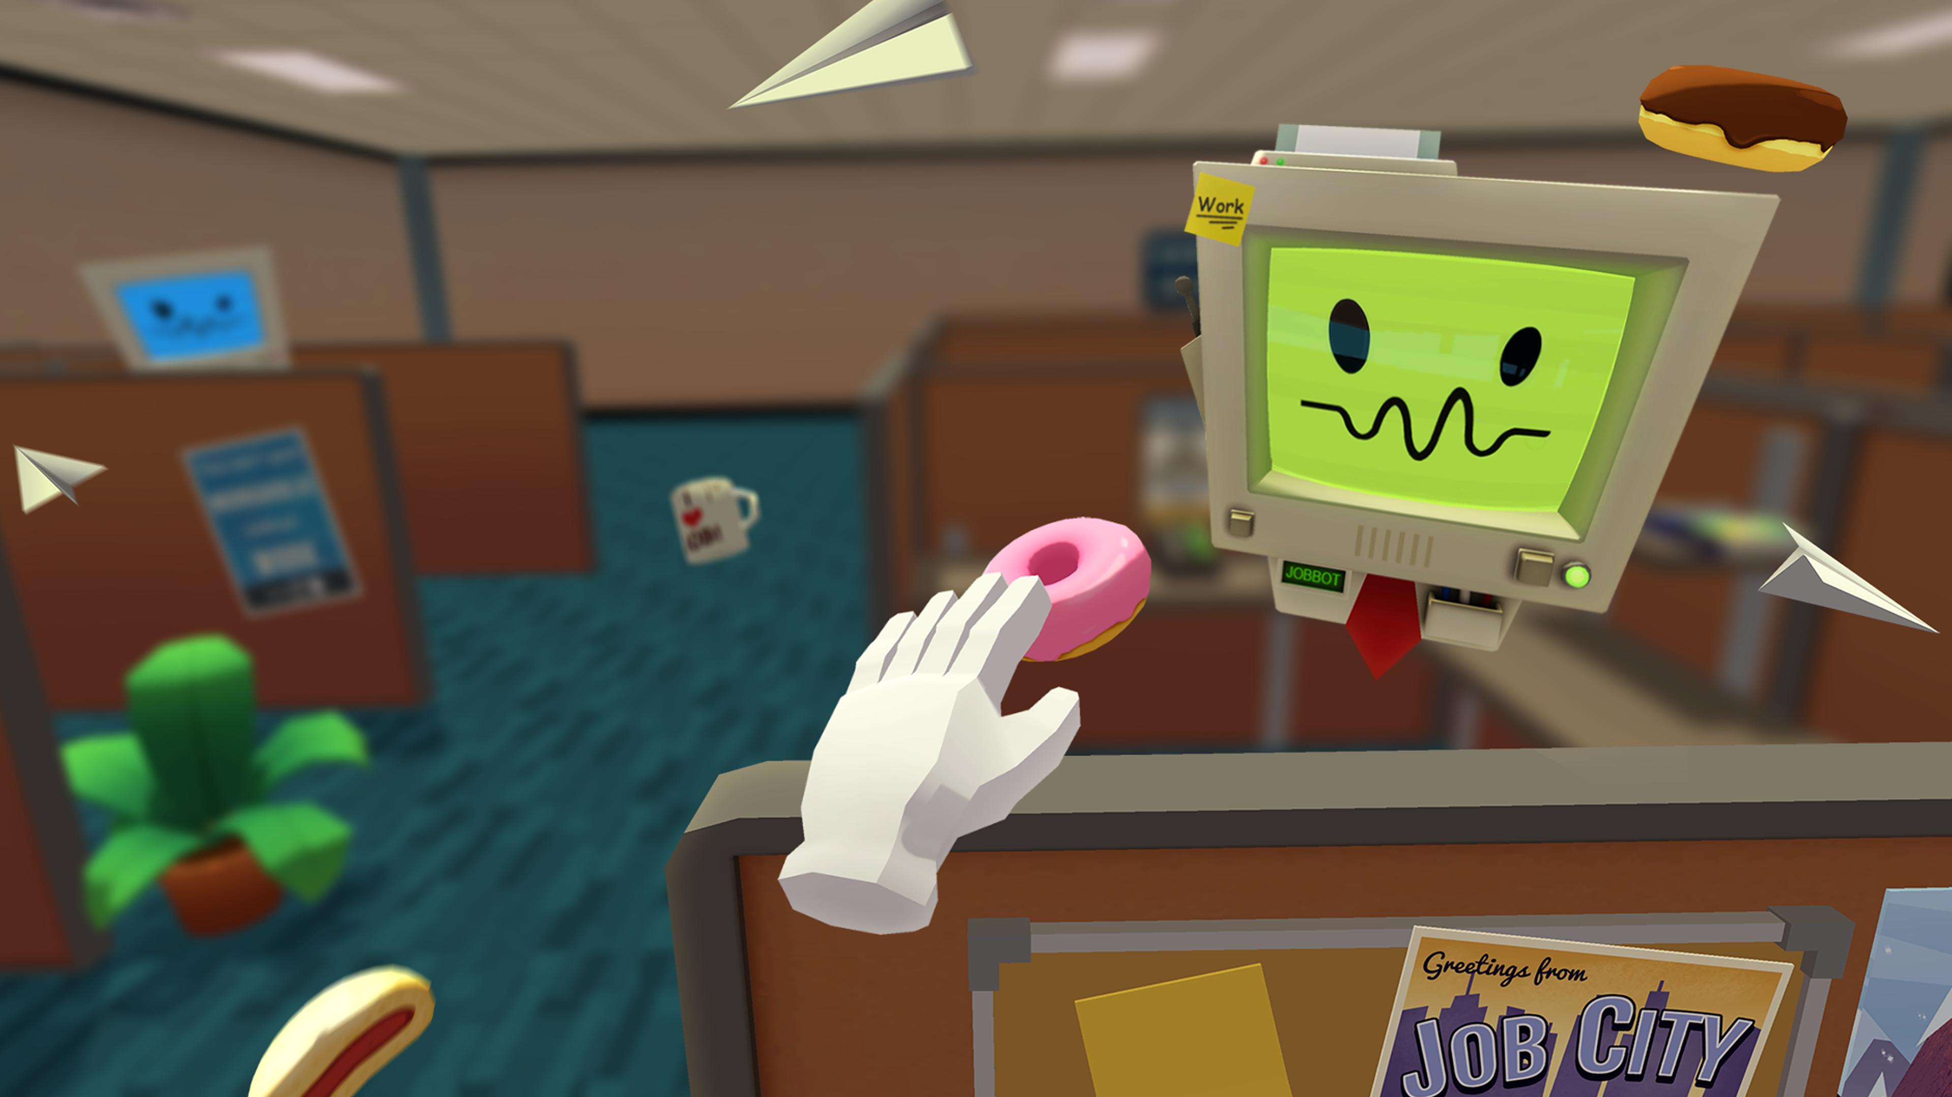

Slide 4






Technologie
Unity
JetBrains Rider
C#
Blender
ChatGPT
Polycam

Slide 5
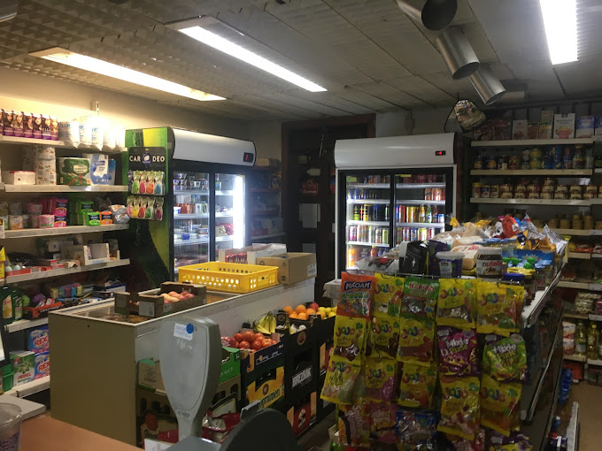
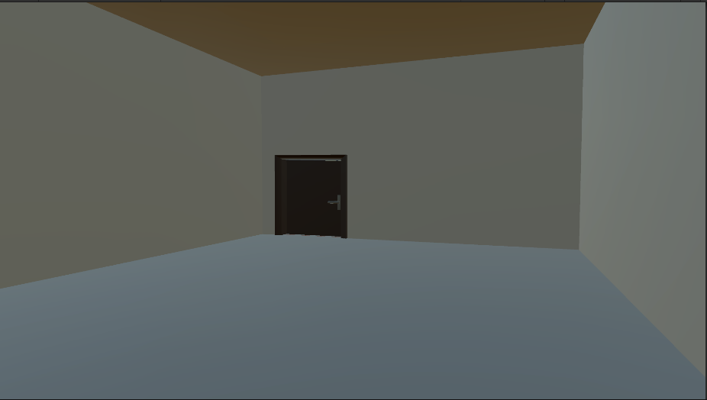
Návrh mapy večerky
Nedokončený model
Inspirace

Slide 6
Ukázka

Slide 7
Prostor na otázky

Slide 8
Děkuji moc za vaši pozornost

